Slide 1
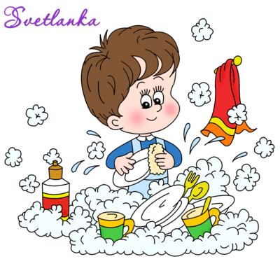
Мотивация трудовой деятельности дошкольников.
Автор : Болжеларская Лидия Владимировна
Воспитатель высшей категории МАДОУ «Пингвин»,
г.Лабытнанги, ЯНАО

Slide 2

Трудовое воспитание в ДОУ- важное средство всестороннего развития личности дошкольника посредством ознакомления с трудом взрослых, приобщения детей к доступной трудовой деятельности.

Slide 3
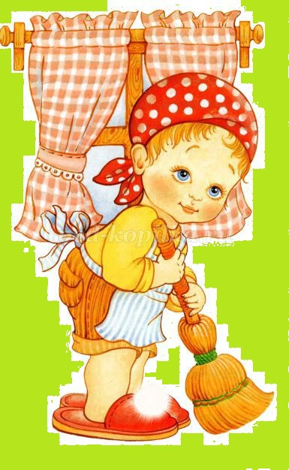
Мотивация – это совокупность внутренних и внешних движущих сил, которые побуждают ребёнка к деятельности, придают этой деятельности направленность, ориентированную на достижение цели.
Взрослые должны заинтересовать ребенка этой деятельностью, объяснить ее значимость, направить и скорректировать действия, оптимистично оценить результаты.
Цель мотивации – вызвать у детей интерес к занятию, занимательному делу, или какой либо деятельности, создать условия увлеченности, умственного напряжения, направить усилия детей на осознанное освоение и приобретение знаний и умений.

Slide 4
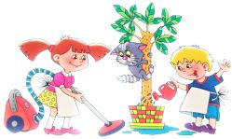
Мотивация позволяет решить сразу несколько задач:
1.Расширить и обогатить диапазон игровых умений и навыков.
2.Повысить познавательную активность и работоспособность детей.
3.Активизировать процессы восприятия, внимания, памяти, мышления.
4.Плавно регулировать поведенческие трудности детей, постепенно приучая их подчиняться правилам игры.
5. Развивать эмоциональную сферу дошкольников.

Slide 5

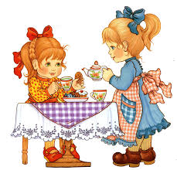
С мотивации начинается любое взаимодействие между ребёнком и взрослым. Без мотивации со стороны взрослого у дошкольника не будет активности, не возникнут мотивы, ребёнок не будет готов к постановке целей.

Slide 6
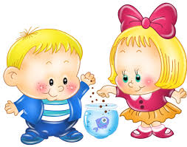
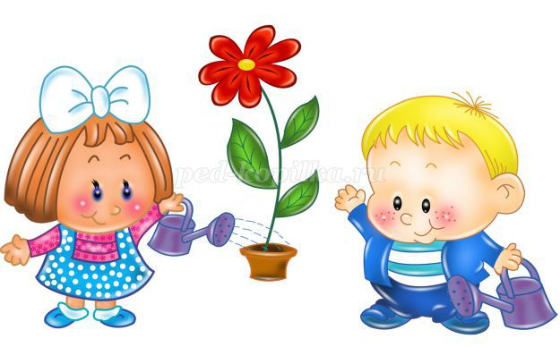
Мы используем в своей практике такие приёмы, которые обеспечат возникновение нужной мотивации у большинства детей. Каждая деятельность должна содержать то, что вызовет удивление, изумление, восторг, что дети будут помнить долго. Нужно помнить изречение "Познание начинается с удивления". При этом важно учесть возраст детей, приемы, которые подходят для каждого возраста. Но как заинтересовать ребенка, как мотивировать его на полезную деятельность?
Если труд входит в их жизнь интересно, радостно, увлекательно, дети получают от него удовлетворение, чувствуя причастность к общему делу, радуясь своим успехам.

Slide 7
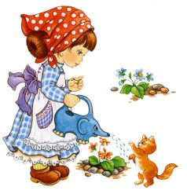
Особая роль в становлении трудовой деятельности принадлежит игре, в которой формируются и проявляются мотивы будущей общественно полезной деятельности.
Таким образом, трудовое воспитание рассматривается как процесс, интегрирующий все сферы развития и становления личности ребёнка.
Так, как трудовая деятельность в дошкольном возрасте должна иметь понятное содержание, четкую организацию и интерес для каждого малыша, она должна иметь и разнообразные виды. Так оно и есть на самом деле.

Slide 8
самообслуживание
труд, направленный на удовлетворение повседневных личных потребностей
хозяйственно-бытовой труд деятельность, приучающая к порядку, как в помещении, так и вне его. Уборка групповой комнаты, участка.
Виды детского труда
труд в природе
направлен на приведение в порядок площадки, в уголке природы, в цветнике.
ручной труд
починка книг, подклеивание коробок, доступный ремонт игрушек, изготовление подарка своими руками.

Slide 9

Формы организации детского труда
Могут быть кратковременными или длительными, индивидуальными или
общими, простыми.
Поручения
Дежурства
Работа, направленная на обслуживание коллектива.
В процессе труда каждый ребенок выполняет свое задание, не зависящее от других участников труда, но результат труда – общий.
Коллективный
труд

Slide 10
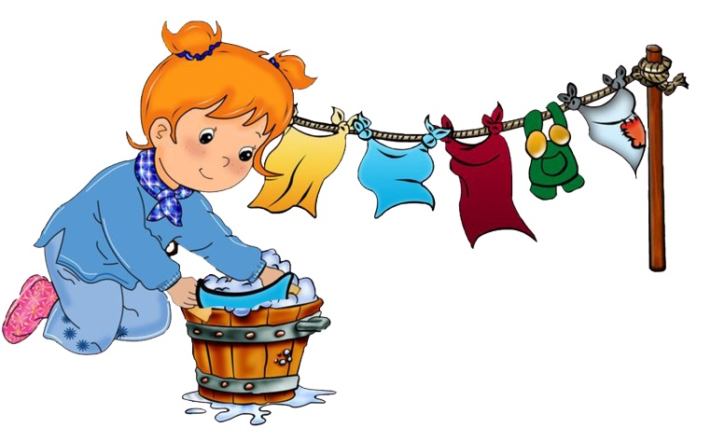
В формировании целенаправленной трудовой деятельности важно не только то, что и как делает ребенок, но и то, почему, ради чего он трудится. Мотивы могут быть разные: потребность в положительной оценке взрослых; самоутверждение; потребность в общении со взрослым; желание чему-то научиться; общественные мотивы (приносить пользу другим).
Трудовая деятельность — это целостный процесс, состоящий из определенных компонентов: мотивация, цель, средства, результат. И если в трудовой деятельности отсутствуют какие-либо компоненты, значит, труд как самостоятельная деятельность пока не сложился.

Slide 11
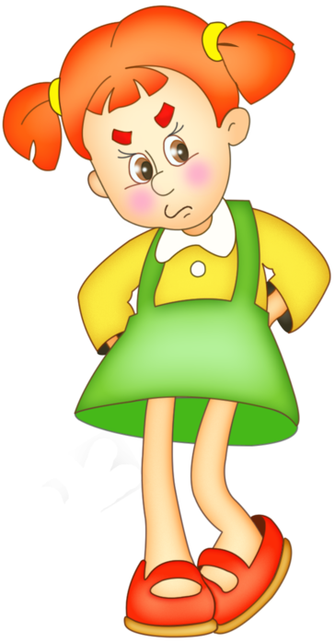
1 тип мотивации - игровой
При данной мотивации ребёнок выступает как помощник и защитник
II тип мотивации – помощь взрослому (мотивация общения) построен на желании ребенка чувствовать свою значимость в условиях помощи взрослому.
Типы
мотиваций
III тип мотивации «Научи меня» -
основан на желании ребёнка чувствовать себя знающим и умеющим. (личная заинтересованность)
IV тип мотивации «создание предметов своими руками для себя» - основан на внутренней заинтересованности ребёнка.

Slide 12
Использование игровых персонажей.
На занятиях с детьми нельзя обойтись без игровых персонажей. Использование игровых персонажей и игровая мотивация взаимосвязаны. Игровые и сказочные персонажи могут «приходить в гости», «знакомиться», «давать задания», «рассказывать увлекательные истории», могут и оценивать результаты труда малышей. К этим игрушкам и персонажам существует ряд требований. Игрушки или игровые персонажи: - должны соответствовать возрасту детей; - должны быть эстетичными, - должны быть безопасными для здоровья ребёнка, - должны иметь обучающую ценность, - должны быть реалистичными; - не должны провоцировать ребёнка на агрессию, вызывать проявление жестокости. - Игровых персонажей не должно быть много. Каждый персонаж должен быть интересным и запоминающимся, «иметь свой характер».

Slide 13
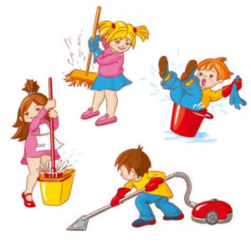
Определяя содержание и последовательность обучения детей трудовым умениям, воспитатель должен учитывать особенности их возраста, доступность предлагаемого содержания труда, его воспитательную ценность, а также санитарно-гигиенические требования к его организации.
Создавая необходимые условия, такие как положительный микроклимат в группе, доброжелательное отношение педагога к воспитанникам, создание ситуаций успеха каждому из детей во всех трудовых начинаниях, можно добиться больших результатов в трудовом воспитании детей.

Slide 14

Литература.
1. Доронова Т. М., Гербова В. В., Гризик Т. И., Воспитание, образование и развитие детей 3-4 лет в детском саду: Метод. Руководство для воспитателей, работающих по программе «Радуга», М. Просвещение, 2010.
2. Доронова Т. М., Гербова В. В., Гризик Т. И., Воспитание, образование и развитие детей 6-7 лет в детском саду: Метод. Руководство для воспитателей, работающих по программе «Радуга» – М. Просвещение, 2010.
3. Буре Р.С., Година Г.Н. Учите детей трудиться. - М.: Просвещение, 1983.
4. Нравственное и трудовое воспитание дошкольников / Под ред. С.А. Козловой. - М.: Академия, 2002.

Slide 15

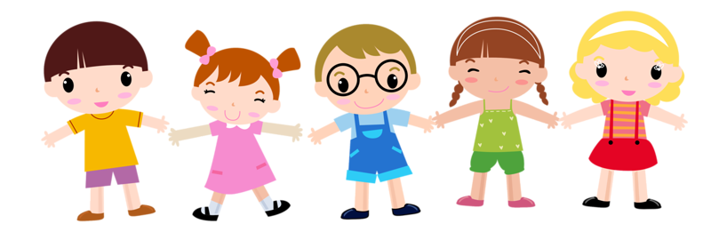
Спасибо за внимание

